Slide 1


Contribuciones e impacto de la enseñanza de la salud en el trabajo
Dr. Malaquías López Cervantes
Dr. Ricardo A. Escamilla Santiago

Slide 2
Contribuciones e impacto de la enseñanza en la salud en el trabajo
ANTECEDENTES HISTÓRICOS
IMPORTANCIA DE LA SALUD EN EL TRABAJO EN LA FORMACIÓN MÉDICA
CONTRIBUCIONES DE LA ENSEÑANZA MÉDICA
REFLEXIONES FINALES

Slide 3
Revolución industrial
Siglo XVIII
Bernardino Ramazzini
De morbis atificum diatriba
1919
Especialidad de
Medicina del Trabajo
Primera Guerra Mundial

Slide 4
1931
1935
Dr. Ubaldo Roldán Vergara
“Medicina e higiene del Trabajo”
Pregrado
1917
1943
1968
Dr. Jorge Renán Fernández Osorio
“Especialización en Medicina del trabajo”

Slide 5
Contribuciones e impacto de la enseñanza en la salud en el trabajo
IMPORTANCIA DE LA SALUD EN EL TRABAJO EN LA FORMACIÓN MÉDICA
824,823 patrones
15,671,553 trabajadores
Accidentes de Trabajo | Accidentes de trayecto
2.7 x 100 trabajadores | 0.75 x 100 trabajadores
Enfermedades de trabajo
3.1 x 10,000 trabajadores
Incapacidades de trabajo | Incapacidades de trayecto
5.5 x 100 trabajadores | 1.87 x 100 trabajadores
Defunciones de trabajo | Defunciones de trayecto
0.7 x 10,000 trabajadores | 0.24 x 10,000 trabajadores
Fuente: Memorias estadísticas IMSS 2010-2012

Slide 7
Contribuciones e impacto de la enseñanza en la salud en el trabajo
IMPORTANCIA DE LA SALUD EN EL TRABAJO EN LA FORMACIÓN MÉDICA
Variación porcentual en accidentes del trabajo por estados en México (2011-2012)
Variación porcentual en enfermedades del trabajo por estados en México (2011-2012)
Fuente: Memorias estadísticas IMSS 2010-2012

Slide 9
Contribuciones e impacto de la enseñanza en la salud en el trabajo
IMPORTANCIA DE LA SALUD EN EL TRABAJO EN LA FORMACIÓN MÉDICA
Variación porcentual en incapacidades del trabajo por estados en México (2011-2012)
Variación porcentual en defunciones del trabajo por estados en México (2011-2012)
Fuente: Memorias estadísticas IMSS 2010-2012

Slide 10
Contribuciones e impacto de la enseñanza en la salud en el trabajo
CONTRIBUCIONES EN EL PREGRADO
Variedad en los programas
Existe una modalidad de Servicio Social en la industria (1975 a la fecha)
Diplomado de 380 horas en un semestre
Seminario permanente el último miércoles de cada mes (17 años de vigencia).
n=73
Sánchez-Román FR, Medina-Figueroa AM, Rangel-Zertuche RA, Sánchez-Ramos A. Enseñanza de medicina del trabajo en el pregrado de las escuelas de medicina en México. Salud Publica Mex 2009;51:97-103.

Slide 11
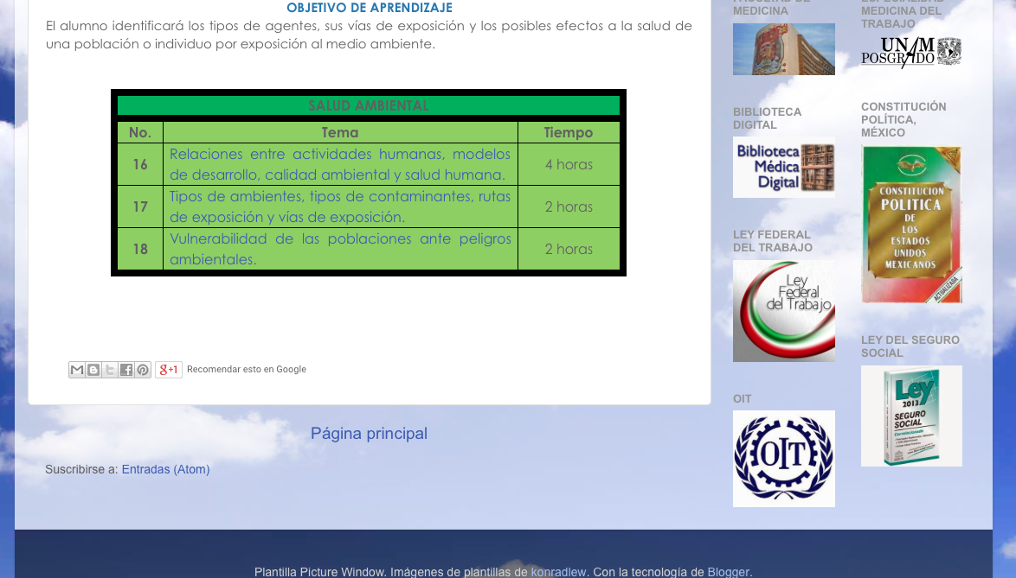
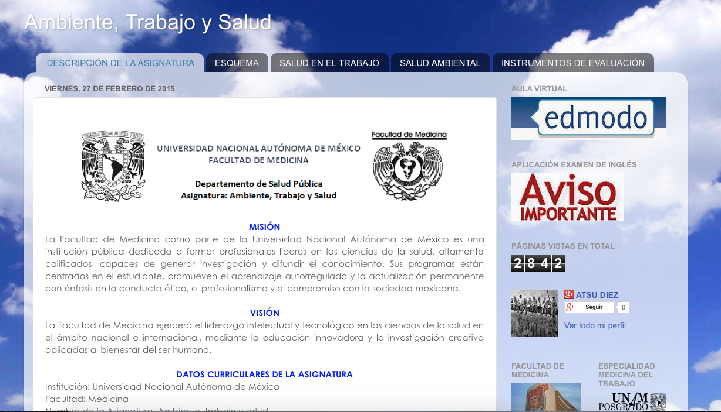
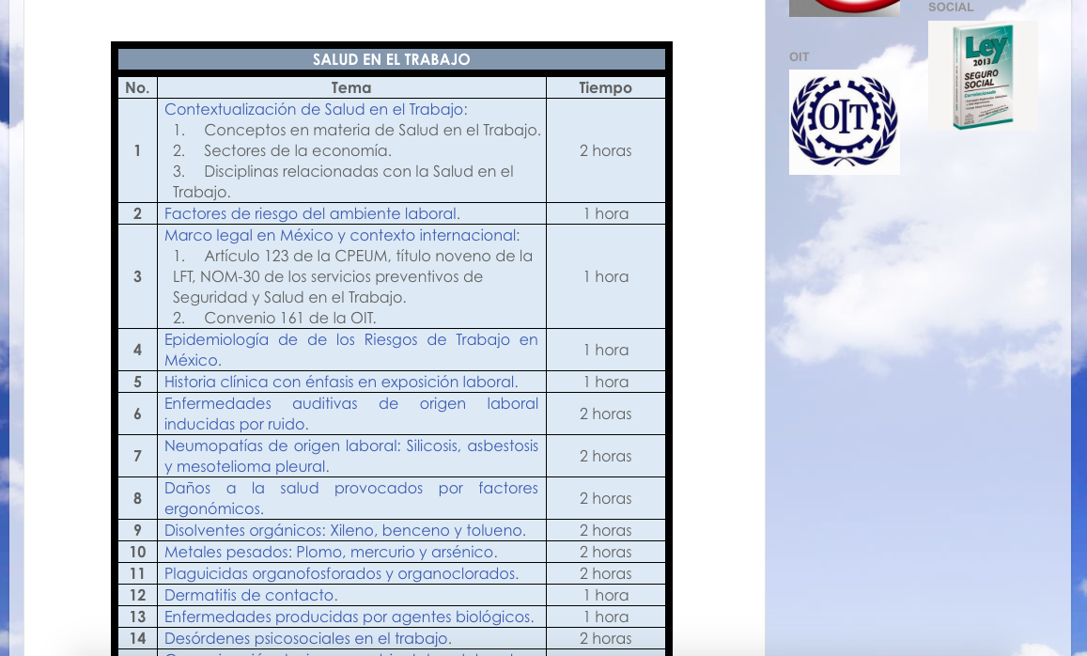
Contribuciones e impacto de la enseñanza en la salud en el trabajo

Slide 12
Contribuciones e impacto de la enseñanza en la salud en el trabajo
Formación | Número de profesores
Diplomado | 6
Especialidad | 12
Especialidad y Maestría | 5
Maestría | 11
Maestría y doctorado | 1
TOTAL | 35

Slide 13
Contribuciones e impacto de la enseñanza en la salud en el trabajo
Puntajes máximos y mínimos para ingreso a Medicina del trabajo y ambiente comparando con Medicina Interna 2008-2014
Medicina Interna
Medicina del trabajo y ambiental
64
74
74
88
54
54

Slide 14
Contribuciones e impacto de la enseñanza en la salud en el trabajo
Oportunidad: formación de maestros y doctores en el área.
Se tienen registrados 12 tutores para Salud en el Trabajo en el Programa de Maestría y Doctorado en Ciencias Médicas, Odontológicas y de la Salud.
Bajo interés en el área

Slide 15
Contribuciones e impacto de la enseñanza en la salud en el trabajo
REFLEXIONES FINALES
PREGRADO
ESPECIALIZACIÓN
MAESTRÍA Y DOCTORADO

Slide 16

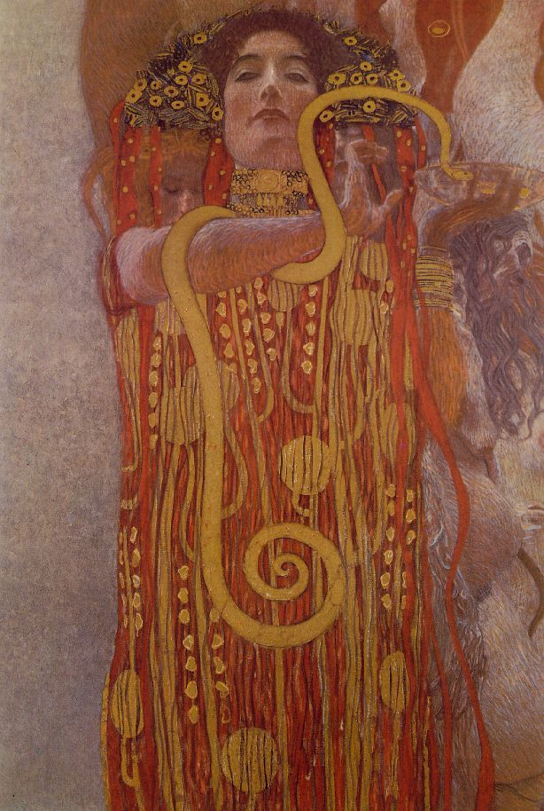

“El México de mañana ha de tener el perfil que le dibujen nuestros sueños, y ha de alcanzar la altura a que lo levante nuestro esfuerzo”
Ignacio Chávez
Gracias por su atención!

